Slide 1
ご参加は最寄りのハローワークにご相談ください。
お問合せ
ハローワーク岸和田
職業相談部門
岸和田市作才町1264
072-431-5541
（部門コード41♯）
利用時間 8：30～17：15 （土・日・祝・年末年始休み）
ぽすくまは日本郵便のキャラクターです。
ＨＷ
日本郵便株式会社近畿支社 正社員 説明会・面接会
1/16 (木)9：30~15：50
ハローワーク岸和田 ２階ホール
面接
予定１回
配達の
お仕事
未経験
歓迎
勤務地
応相談

Slide 2
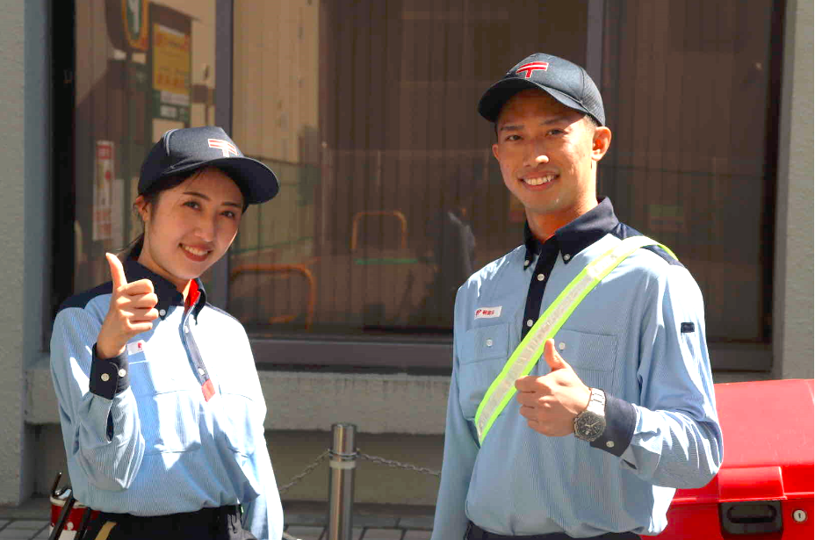
求人内容
仕事内容：郵便物の配達
雇用形態：正社員
休 暇：４週８休制
賃金月額：２０９，３９０円～２３０，１００円
就業場所：近畿支社管内の郵便局（自宅から通える範囲）
勤務時間：8：20-17：20 10：20-19：20 13：05-22：05
求人番号：２７０１０ー６６２４４１４１
※キャリア形成のため、４４歳までの募集です
福利厚生がとても
充実しています！
仕事とプライベートの
両立ができます！
福利厚生がとても
充実しています！
仕事とプライベートの
両立ができます！
福利厚生がとても
充実しています！
仕事とプライベートの
両立ができます！
１/16（木）説明会 ９：３０から （30分程度）
面接会 １０：３０～１５：５０（各30分程度）
応募には適性検査の受験が必要となります。Web受験可能!!
【応募完了時のメモ】説明会日時： 1月16日 時 分
次の内容を、求人票裏面担当者欄Ｅメールアドレスに
送信してください。件名：「郵便局 岸和田面接会」
本文：氏名、フリガナ、生年月日、最終学歴、連絡先電話番号

